Slide 1
Психологическая поддержка обучающихся с ОВЗ с целью профилактики девиантного поведения
Муниципальное бюджетное учреждение «Центр психолого-педагогической, медицинской и социальной помощи №7 «Способный ребенок»

Slide 2
Характерной особенностью детей с ОВЗ является незрелость эмоционально-волевой сферы - синдром психического инфантилизма.
преобладание игровых интересов над познавательными;
эмоциональная неустойчивость, вспыльчивость, конфликтность либо неадекватная весёлость;
неумение контролировать свои действия и поступки, не критичность, эгоизм;
отрицательное отношение к заданиям, требующим умственного напряжения, нежелание подчиняться правилам.

Slide 3
Типичные трудности у детей с ОВЗ
• взаимоотношения с родителями, педагогами, взрослыми;
• взаимоотношения со сверстниками;
• отсутствие жизненных ориентиров ценностей, идеалов;
• внутреннее одиночество;
• поиск свободы через бегство от давления, правил, норм, испытание себя;
• поиск комфортного существования, благополучия;
• отсутствие волевого контроля и способности к самообладанию и обладанию ситуацией;
• неорганизованность, зависимость от других, низкая сила своего «Я»;
• отсутствие адекватных средств и способов поведения в трудных ситуациях;
• наличие трудных черт характера: обидчивость, агрессивность, гиперактивность;
• отсутствие чувства безопасности.

Slide 4
Основные направления психолого-педагогической коррекции эмоциональных нарушений
• смягчение эмоционального дискомфорта;
• повышение активности и самостоятельности;
• устранение вторичных личностных реакций, обусловленных эмоциональными нарушениями, таких как агрессивность, повышенная возбудимость, тревожная мнительность.

Slide 5
Работа в группах
Дошкольные психологи
Школьные психологи

Slide 6
Направления работы по профилактике девиантного поведения у детей с ОВЗ дошкольного возраста
Работа с семьей.
Работа с педагогами (воспитателями).
Работа с ребенком.

Slide 7
Работа с родителями
Индивидуальные консультации
Проведение социально-значимых мероприятий
«Семейный квест»
Мастер – класс, семинар-практикум
Круглый стол

Slide 8
Анкета (для родителей)

Slide 9
Ролевая игра (ситуации для родителей)
Дай-хочу!!!
(Бродячие артисты-старик, мальчик-сирота и белый пудель Арто - зарабатывают себе на хлеб цирковыми представлениями на дачах богатых людей. На одной из таких дач начавшееся было представление внезапно прерывается криком мальчика лет шести, который хочет, чтобы артисты во что ба то ни стало отдали ему свою собаку… случай, конечно, крайний, но очень узнаваемый при виде детской истерики с криками «Дай-хочу!!!» в магазине игрушек)
«- Хочу-у-а-а! – закатывался, топая ногами, кудрявый мальчик. –Мне! Хочу! Собаку-у-у! Трилли хочет собаку-у-у…
- Ах, боже мой! Ах! Николай Аполлоныч!.. Батюшка барин!.. Успокойся, Трилли, умоляю тебя! – засуетились люди на балконе.
- Собаку! Подай собаку! Хочу! Дряни, дураки!- выходил из себя мальчик.
- Но, ангел мой, не расстраивай себя! – залепетала над ним дама в голубом капоте. – Ты хочешь погладить собачку? Ну, хорошо, хорошо, моя радость, сейчас…
- Не хочу погладить, не хочу!- ревел Трилли, пуская ртом и носом пузыри. – Хочу совсем! Дураки, черти! Совсем мне! Хочу сам играть... Навсегда!»

Slide 10
Ролевая игра (ситуации для родителей)
Ситуация 1
После завтрака Папа с Настей отправляются гулять в парк, где есть детская площадка. Малыши собрались в песочнице, а родители и бабушки с дедушками сидят на скамейке и болтают. Дети не могут поделить формочки, бросают друг в друга песок, толкаются и дерутся.
Ваши варианты выхода из ситуации (Ответы родителей)
Ситуация 2
Настенька пристает к брату. Она отбирает у него альбомы, карандаши, краски, прячет их, дразнит его. Тимоша кричит на сестру, пытается вернуть свои вещи. Возникает потасовка.
Как. Вы поступаете в подобном случае?
Чем заканчивается такая ситуация?

Slide 11
Работа с воспитателями
Упражнение «Скорая помощь»
Упражнение «Психологический практикум»
Упражнение «Собери портфель»
Упражнение «Инструкция»
Упражнение «Прямой эфир»
Мастер –класс по играм, направленным на нормализацию эмоционального состояния, развитие саморегуляции, самоконтроля и по использованию приемов и методов работы с детьми группы риска.

Slide 12
Работа с ребенком
Игры, направленные на нормализацию эмоционального состояния и поддержания положительного эмоционального фона, на развитие саморегуляции, самоконтроля, сплочение группы детей и пр.:
«Стаканчик для крика»;
«Листок гнева»;
«Сижу, сижу на камушке»;
«Мой хороший попугай»;
«Маленькое приведение»;
«Своя тень»;
«Гномики»;
«Обзывалка».

Slide 13
Используемая литература:
Бенилова С.Ю. Доброжелательные взгляды на общение с детьми. - М.: Книголюб, 2005.
Лютова Е.К., Монина Г.Б. Шпаргалка для родителей. СПб.: Издательство «Речь», 2010г.
Лютова Е.К., Монина Г.Б. Тренинг эффективного взаимодействия с детьми. СПб.: Издательство «Речь», 2006.
Лютова Е.К., Монина Г.Б. Тренинг общения с ребенком. Период раннего детства. СПб.: Речь, 2006.
Чернецкая Л.В. Развитие коммуникативных способностей у дошкольников: практическое руководство для педагогов и психологов дошкольных образовательных учреждений. – Ростов н / Д.: Феникс, 2005.
Ю.В. Щербинина Речевая защита. Учимся управлять агрессией. © Щербинина Ю. В., 2016

Slide 14
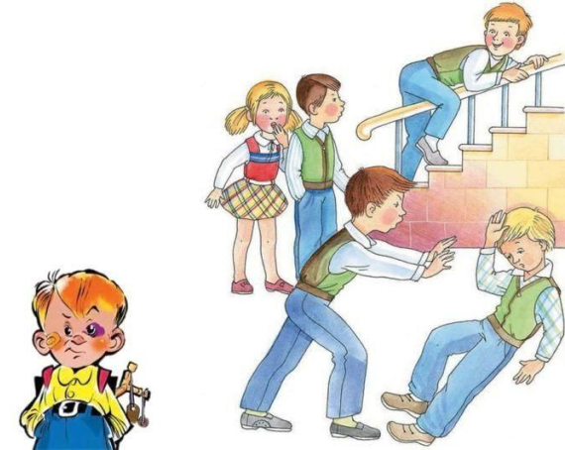
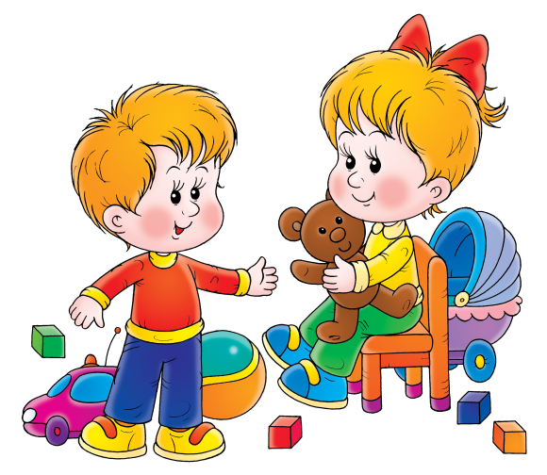
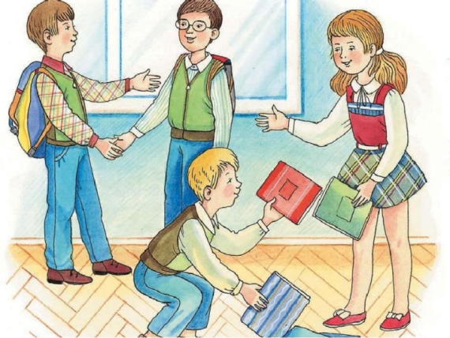
Профилактика девиантного поведения

Slide 15
Муниципальное бюджетное учреждение
«Центр психолого-педагогической, медицинской
и социальной помощи № 7 «Способный ребенок»
г. Красноярск,
ул. Академика Вавилова 86 Б,
тел. 201-24-49;
e-mail: zppmcp7@mailkrsk.ru

Slide 16
Благодарим за внимание!
Команда педагогов-психологов Центра №7:
Лучинина Алина Олеговна
Соколова Юлия Михайловна
Куцонец Александра Дияновна
Руденко Ольга Васильевна

